Slide 1
시퀀스 제어 및 PLC 2조
발표자 20221258 김정현

Slide 2
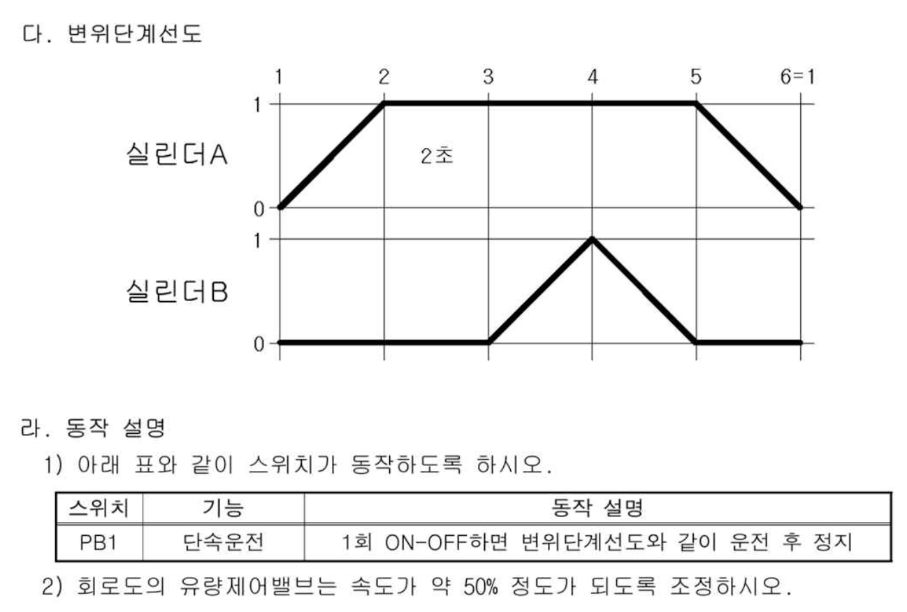

Slide 3
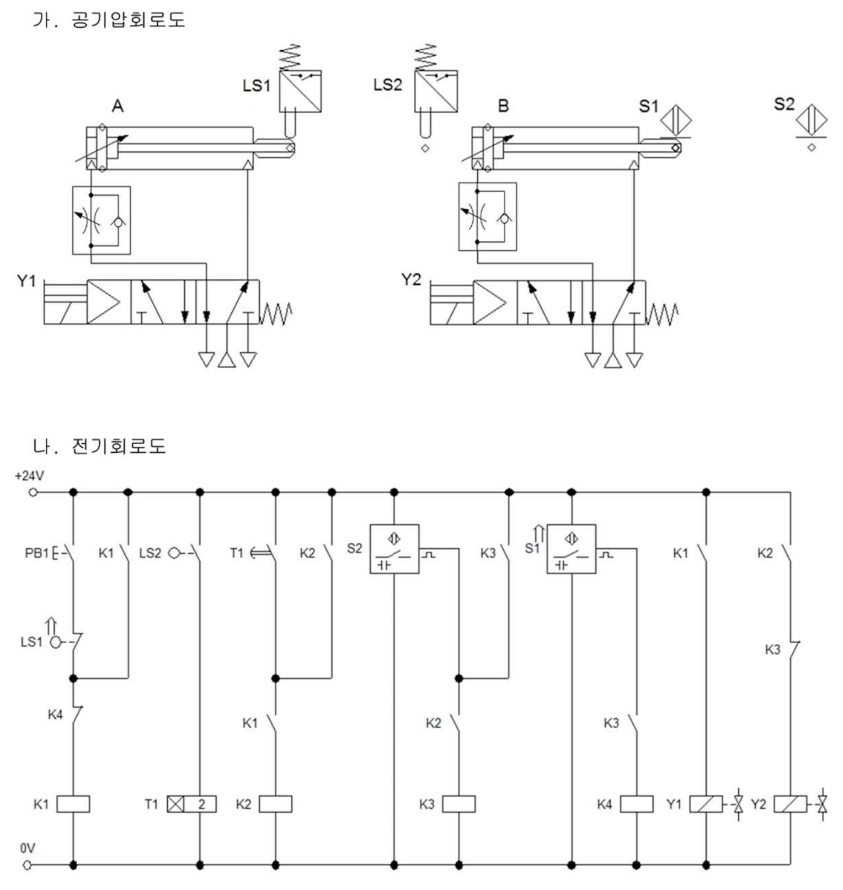




PB1 투입
K1 릴레이 동작
K1 A접점 닫힘 – #1 자기유지회로 형성
Y1 솔레노이드 벨브 동작

Slide 4


Y1 솔레노이드로 인한 Y1 방향제어밸브 동작
실린더A 우측 이동, 리미트스위치2 접함
LS2 동작
2초 On-delay Timer 동작
2초 후 T1 동작
K2 릴레이 동작

Slide 5
K2 A접점 닫힘 - #2 자기유지회로 형성
Y2 솔레노이드밸브 동작
Y2 방향제어밸브 동작

Slide 6
B실린더 동작
S2근접센서 동작
K3릴레이 동작
K3 A접점 닫힘, B접점 열림
Y2솔레노이드 작동 중단

Slide 7
Y2 방향제어밸브 원위치
B실린더 원위치, S1 근접센서 동작
K4 릴레이 동작
K4 B접점 열림

Slide 8


K4 릴레이 동작
K4 B접점 열림 - #1 자기유지회로 소멸
K1 릴레이 동작 중단
K1 A접점 열림, Y1솔레노이드 밸브 동작 중단
K2 릴레이 동작 중단, Y1방향제어밸브 원위치
K2 A접점 열림
K3 릴레이 동작중단
K3 A접접 열림

Slide 9
A실린더 원위치
LS2 중단
초기상태 복귀

